Slide 1
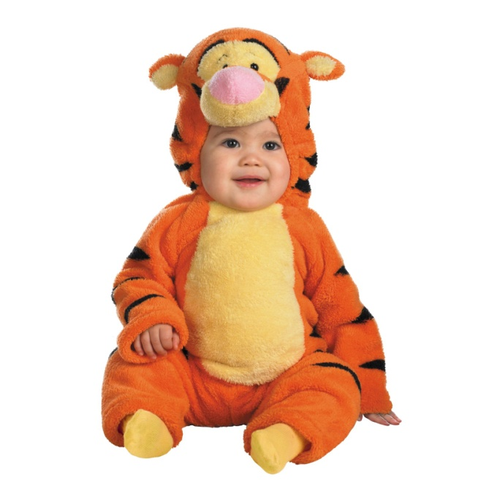

Быстрые игры успешной мамы!
Игры и занятия для родителей, у которых мало времени.
Шушвар В.И.

Slide 2
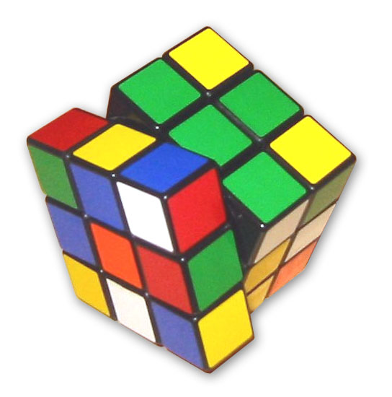
Цель: проявление интереса родителей на улучшение детско-родительских отношений.
Задачи:
Формирование навыков общения, возможностей для самовыражения, межличностного взаимодействия;
Активизировать и обогатить умения родителей
в совместной игровой деятельности с
детьми.

Slide 3
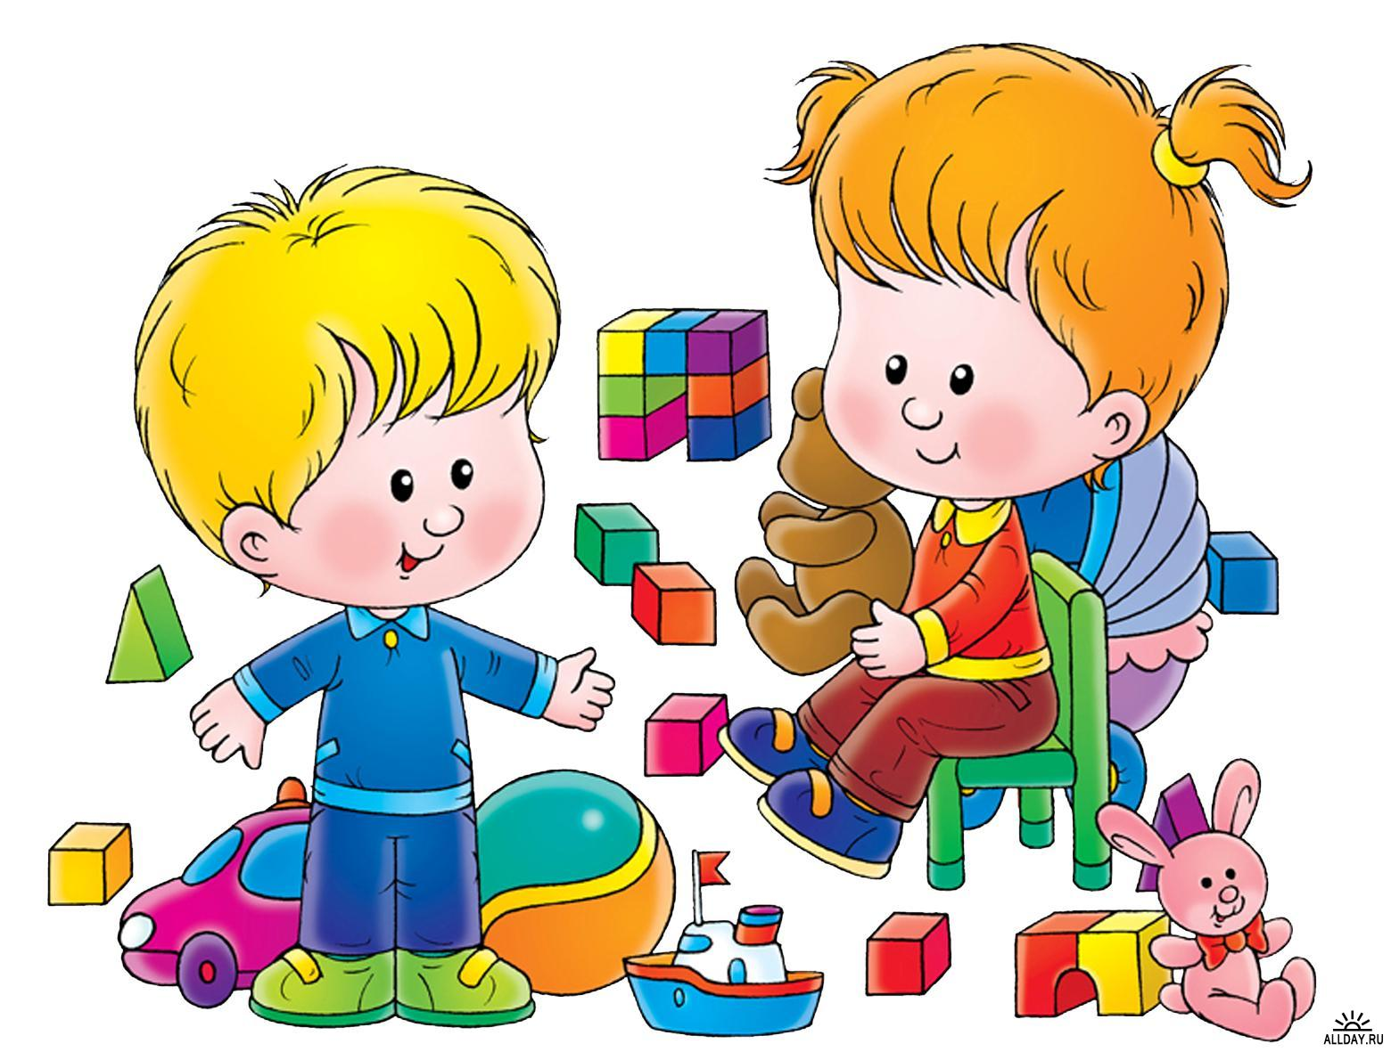
«Любая тряпочка в руках специалиста может стать игрушкой, игрушка – мостиком к игре, а игра – исцеляющим ребенка инструментом».
Зеленцова-Пешкова Н.В.

Slide 4

Пять основных правил проведения:
Каждый ребенок такой, какой он есть.
Положительная оценка любого достижения.
Взрослый не «над», а «рядом» с ребенком.
Недопустимы упреки за неуспех.
Уважение и доброжелательное отношение к каждому ребенку.

Slide 5
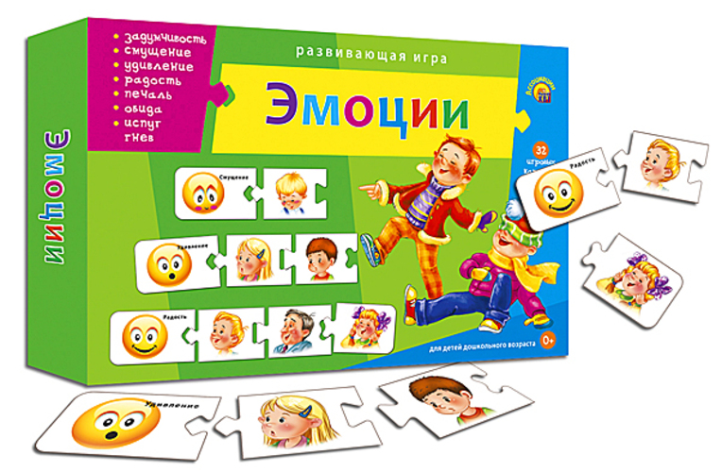
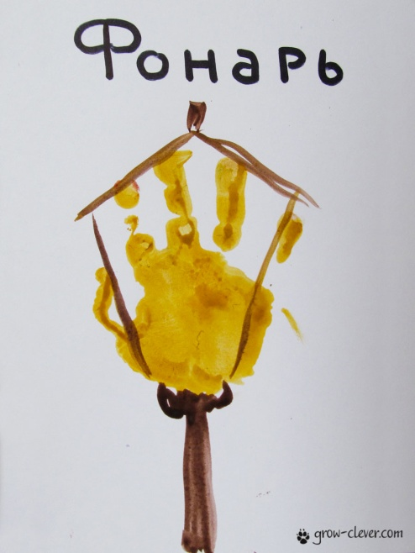
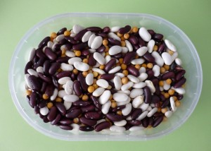
Понедельник
«Фасоль»
Пальчиковая игра
Мы в миску всыпали не соль,
А разноцветную фасоль.
На дне – игрушки для детей,
Вы доставайте их смелей.
Игра «Лото»
(картинки с изображением различных эмоций)
Увлекательное
занятие.
Рисование
ладонью.

Slide 6
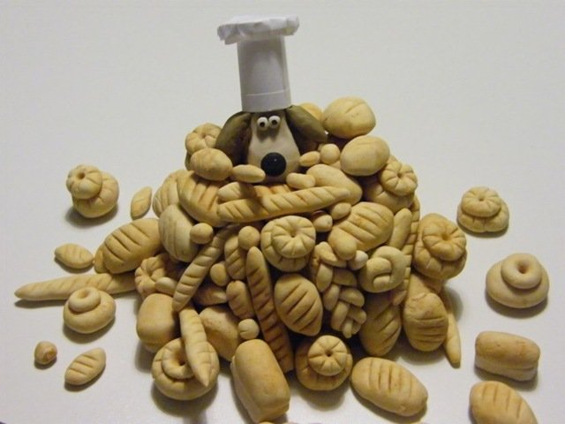
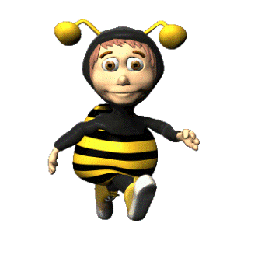
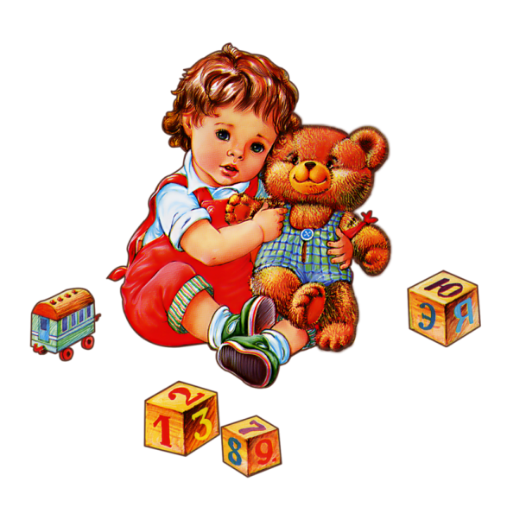
«Хлеб - всему голова»
Лепка из соленого теста.
(см.Приложение «Лепка»)
Вторник
«Дом» Пальчиковая игра
На опушке дом стоит.
(сложить ладони «домиком над головой)
На дверях замок висит.
(сомкнуть ладони «в замок»)
За дверями стол стоит.
(накрыть ладонью кулачок другой руки)
Вокруг дома – частокол.
(руки перед собой, пальцы расставлены)
Тук-тук-тук! Дверь открой!
(постучать кулачком по ладони)
Заходите, я не злой!
(руки в стороны, ладони вверх)
Славный я, хороший,
Погладь меня немножко!
(погладить по плечу рядом стоящего)
«Комплимент»
Игра (см.Приложение «Правила к играм»)

Slide 7
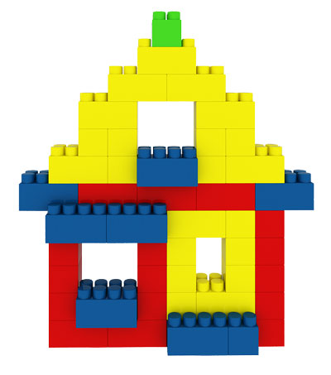
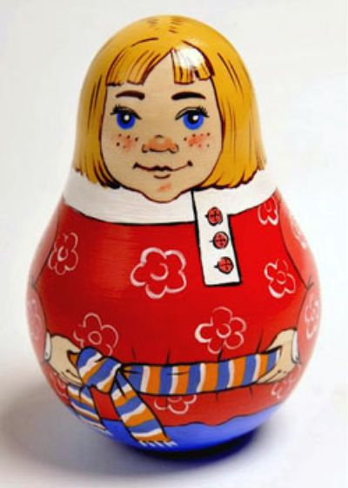
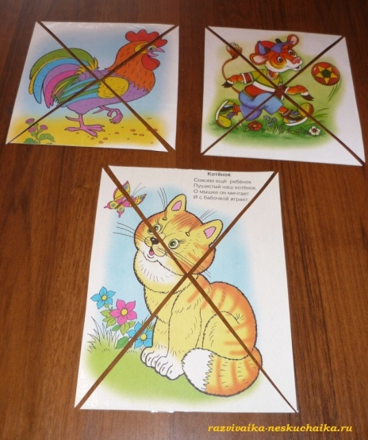
«Стройка»
Лего, кубики, конструктор.
Предложите ребенку построить что-нибудь (ворота, город, замок и т.д.) для любимой игрушки.
Среда
«Ванька-встанька»
Игра в движении (согласно произносимому тексту, можно вместо зарядки).
Отдых – важен для здоровья,
Занимай свои места.
Раз – присели, два – привстали.
Руки кверху мы подняли.
Сели, встали, сели, встали,
Ванькой – встанькой
будто стали.
А потом пустились вскачь,
Словно наш веселый мяч.
«Собери картинку»
Любую картинку можно разрезать
ножницами, а потом
попросить ребенка
собрать ее.

Slide 8
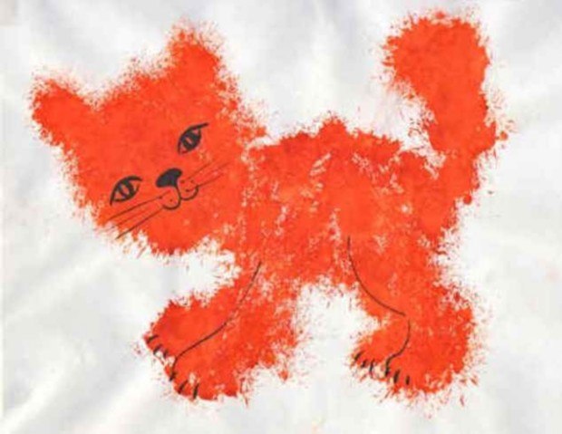
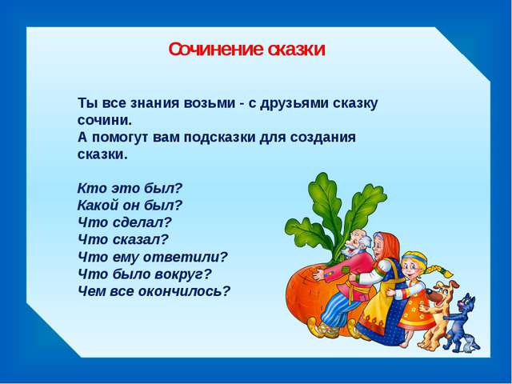

«Котик»
Рисование в технике «тычок»
(см.Приложение «Рисование»)
Четверг
«Сказки»
Чтение сказок, сочинение своей сказки, истории.
«Меткость»
Повесить ребенку мишень
(дротики, липучие мячики, в
зависимости
от возраста)

Slide 9

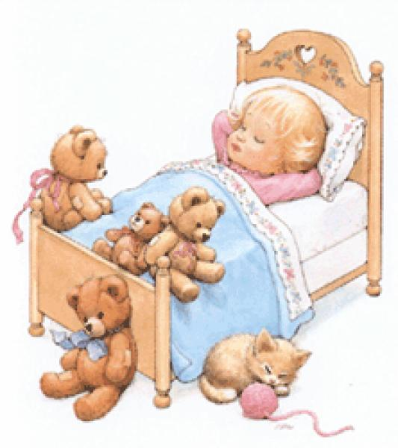
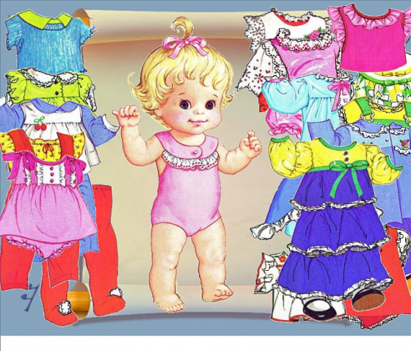
«Море волнуется»
Изображение любых фигур, животных (морских, земноводных, птиц и т.д.)
Пятница
«Тишина»
Игра подойдет для тех,
кто с трудом у уговаривает ребенка
поспать, отдохнуть.
Тише, тише, тишина!
Разговаривать нельзя!
Мы устали – надо спать – ляжем тихо на кровать,
И тихонько будем спать.
« «Одень куклу»
Попросите вашего
ребенка одеть куклу,
но каждый раз
меняйте время года.
Ребенок называет соответствующие предметы одежды.

Slide 10
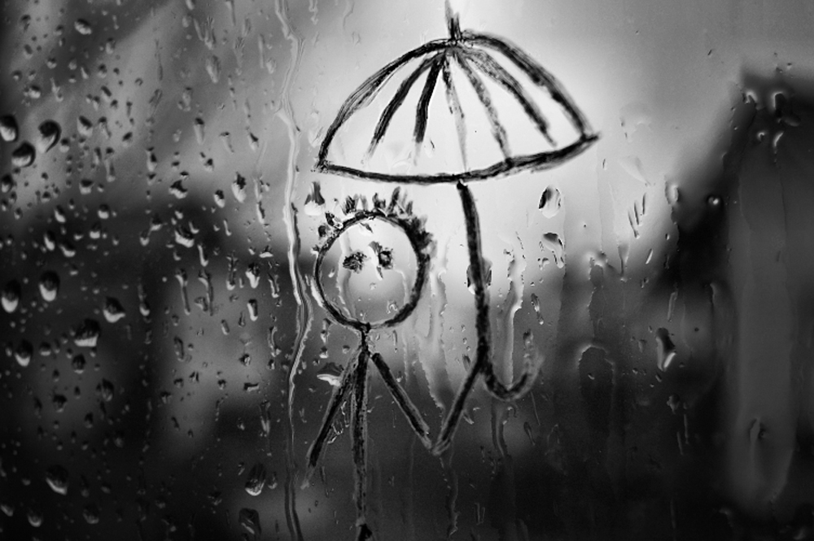
«В детстве у меня не было детства».
Антон Павлович Чехов
Не нашли время
поиграть?
Игра постепенно уйдет от
ребенка, а вместе с ней и
детство.
Для того, чтобы поиграть со своим ребенком, не всегда требуется большое количество свободного времени.

Slide 11
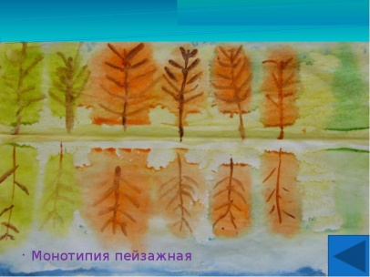
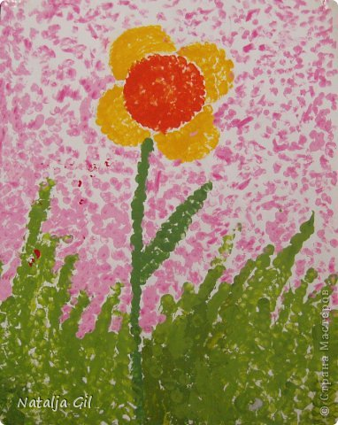
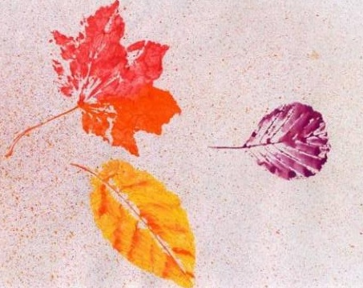
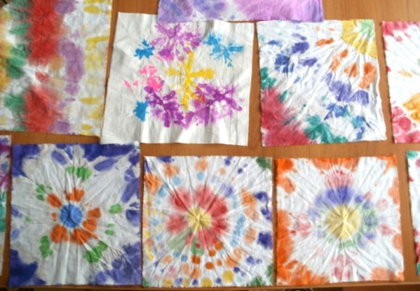
Приложения
Рисование – безграничный простор для фантазии ребенка
Монотипия (Лист складывается пополам, разворачивается,
рисунок наносится на половину листа, складываем лист и прижимаем.
Способ «Тычка» (рисование почти сухой кистью, ватными палочками, держа в вертикальном положении).
«Штампинг» (краска наносится на предмет, а не на бумагу).
«Батик» (рисование на ткани).

Slide 12
Лепка .
Во время лепки развиваются мелкая моторика пальцев рук, воображение, формируются навыки ручного труда, дети учатся координировать движения рук, приобретают сенсорный опыт – чувство пластики, формы, веса. Наиболее подходящими материалами для работы с детьми раннего возраста являются тесто и пластилин.
Рецепт соленого теста: 2 стакана муки, 1 стакан соли, 1 стакан воды.
Экологически чистый материал, можно доверить даже очень маленьким детям.
Хранить лучше в пакете, для того, чтобы не попадал воздух, зачерствеет.
Тесто можно сделать разноцветным, добавив пищевой краситель.
Детали склеить можно так: точку соединения деталей промазать водой и скрепить.
Чтобы сохранить поделку, необходимо подсушить ее на батарее 2-3 дня.
На Руси дарили фигурки из соленого теста на Новый Год, обжигали в печи и раскрашивали. В домашних условиях тоже делают обжиг. Духовку нагревают 120-150 градусов, на противень подстелить хлопчатобумажную ткань, т.к. бумага прилипает. Время обжига 30-60 минут, в зависимости от толщины изделия.
Красить можно чем угодно: любые краски, лаки, фломастеры (то, что вы доверите своему ребенку в соответствии с возрастом).

Slide 13
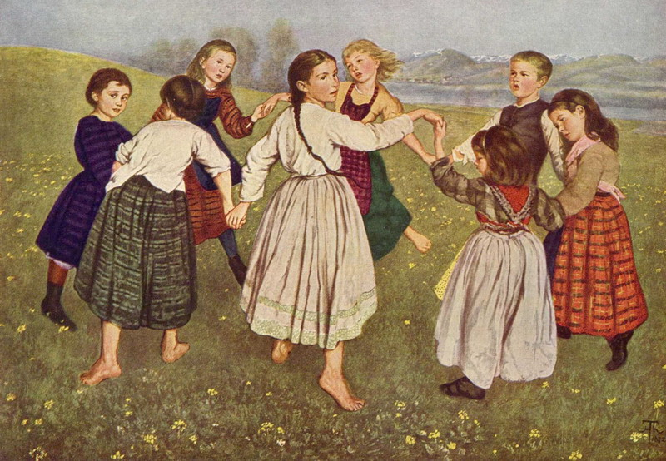
Правила игры
Выполнение требований детьми по отношению друг к другу, правил игры – представляют форму регуляции их поведения. Убеждая других действовать по правилам, дошкольник сам учится вести себя соответственно им.
«Комплимент». Правила игры просты: поочередно кидать мяч соседу, говоря при этом комплимент, хорошие личные качества.
Беседуйте со своими детьми о тех играх, в которые играли Вы, бабушки и дедушки, пусть им запомнятся игры детства.
Советую посмотреть:
    Классики,
    «Жмурки»,
    «Казаки-разбойники»,
    «Гори, гори ясно…»,
    «Ручеек»
    «Золотые ворота» и др.

Slide 14
«В театре жизни единственные настоящие зрители —дети».
Владислав Гжещик (польский сатирик)
Спасибо за внимание!

